Slide 1
Средства прорисовки контурного изображения на Canvas формы, синхронизировать события, сопровождающие обновление окна.
Подготовил:
Мурашев Д.М.
Руководитель:
Кукшева Б.А.

Slide 2
ОБЗОР
Из данной статьи Вы узнаете о том, какие возможности есть в Delphi для создания приложений, использующих графику; как использовать компоненты для отображения картинок; какие средства есть в Delphi для оформления программы. Кроме того, познакомитесь с важным свойством Canvas, которое предоставляет доступ к графическому образу объекта на экране.

Slide 3
Графические компоненты
В стандартную библиотеку визуальных компонент Delphi входит несколько объектов, с помощью которых можно придать своей программе совершенно оригинальный вид.
TImage (TDBImage),
TShape,
TBevel.

Slide 4
TImage
TImage позволяет поместить графическое изображение в любое место на форме. Этот объект очень прост в использовании - выберите его на странице Additional и поместите в нужное место формы. Собственно картинку можно загрузить во время дизайна в редакторе свойства Picture (Инспектор Объектов). Картинка должна храниться в файле в формате BMP (bitmap), WMF (Windows Meta File) или ICO (icon). (TDBImage отображает картинку, хранящуюся в таблице в поле типа BLOB. При этом доступен только формат BMP.)

Slide 5
TShape
TShape - простейшие графические объекты на форме типа круг, квадрат и т.п. Вид объекта указывается в свойстве Shape. Свойство Pen определяет цвет и вид границы объекта. Brush задает цвет и вид заполнения объекта. Эти свойства можно менять как во время дизайна, так и во время выполнения программы.

Slide 6
TBevel
TBevel - объект для украшения программы, может принимать вид рамки или линии. Объект предоставляет меньше возможностей по сравнению с TPanel, но не занимает ресурсов. Внешний вид указывается с помощью свойств Shape и Style.

Slide 7
Свойства Canvas :
Brush -кисть, является объектом со своим набором свойств:
Bitmap- картинка размером строго 8x8, используется для заполнения (заливки) области на экране. Color - цвет заливки. Style - предопределенный стиль заливки; это свойство конкурирует со свойством Bitmap - какое свойство Вы определили последним, то и будет определять вид заливки.
Handle - данное свойство дает возможность использовать кисть в прямых вызовах процедур Windows API .
ClipRect - (только чтение) прямоугольник, на котором происходит графический вывод.
CopyMode- свойство определяет, каким образом будет происходить копирование (метод CopyRect) на данную канву изображения из другого места: один к одному, с инверсией изображения и др.
Font - шрифт, которым выводится текст (метод TextOut).

Slide 8
Свойства Canvas :
Handle - данное свойство используется для прямых вызовов Windows API.
Pen - карандаш, определяет вид линий; как и кисть (Brush) является объектом с набором свойств:
Color - цвет линии Handle - для прямых вызовов Windows API Mode - режим вывода: простая линия, с инвертированием, с выполнением исключающего или и др. Style - стиль вывода: линия, пунктир и др. Width - ширина линии в точках

Slide 9
Методы Canvas :
Методы для рисования простейшей графики - Arc, Chord, LineTo, Pie, Polygon, PolyLine, Rectangle, RoundRect. При прорисовке линий в этих методах используются карандаш (Pen) канвы, а для заполнения внутренних областей - кисть (Brush).
Методы для вывода картинок на канву - Draw и StretchDraw, В качестве параметров указываются прямоугольник и графический объект для вывода (это может быть TBitmap, TIcon или TMetafile). StretchDraw отличается тем, что растягивает или сжимает картинку так, чтобы она заполнила весь указанный прямоугольник (см. пример к данному уроку).
Методы для вывода текста - TextOut и TextRect. При выводе текста используется шрифт (Font) канвы. При использовании TextRect текст выводится только внутри указанного прямоугольника. Длину и высоту текста можно узнать с помощью функций TextWidth и TextHeight.

Slide 10
Объект TPaintBox
На странице System Палитры Компонент есть объект TPaintBox, который можно использовать для построения приложений типа графического редактора или, например, в качестве места построения графиков (если, конечно, у Вас нет для этого специальных компонент третьих фирм). Никаких ключевых свойств, кроме Canvas, TPaintBox не имеет, собственно, этот объект является просто канвой для рисования. Важно, что координаты указателя мыши, передаваемые в обработчики соответствующих событий (OnMouseMove и др.), являются относительными, т.е. это смещение мыши относительно левого верхнего угла объекта TPaintBox, а не относительно левого верхнего угла формы.

Slide 11
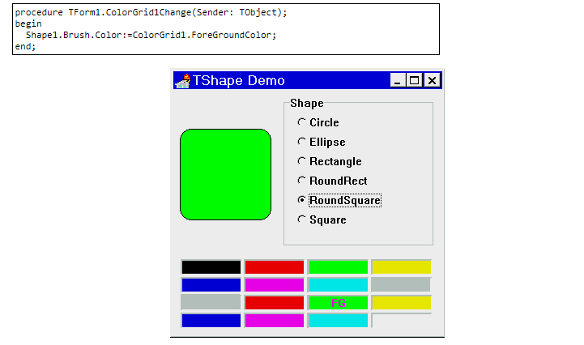
Примеры
В первом примере (проект SHAPE.DPR, рис.1) показано, как во время выполнения программы можно изменять свойства объекта TShape. Изменение цвета объекта (событие OnChange для ColorGrid1):

Slide 12
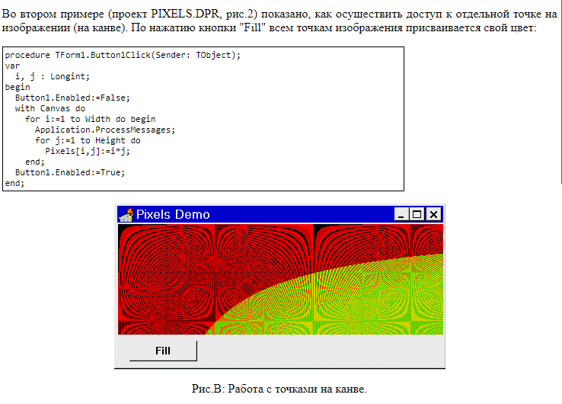

Slide 13
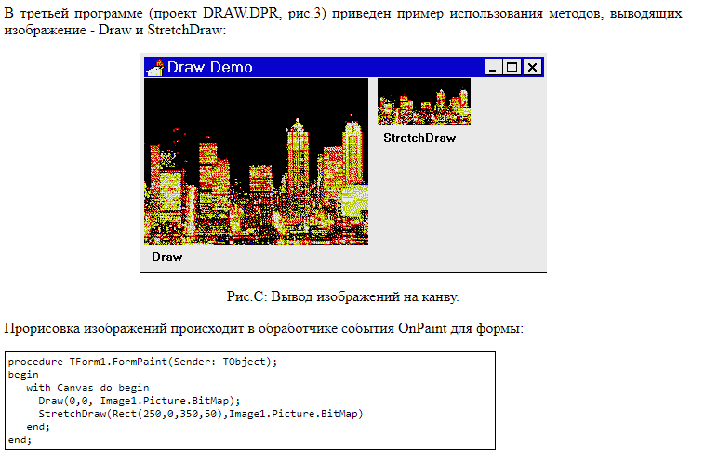

Slide 14

Спасибо за внимание

